Slide 1
Μονάδες μέτρησης….

Slide 2
ΔΥΝΑΜΕΙΣ ΤΟΥ 10
10² =
100
Παρατηρώ ότι στις δυνάμεις του 10…βάζω τόσα μηδενικά όσα είναι και ο εκθέτης….
10³ =
1000
10⁴ =
10000
10⁷ =
10000000

Slide 3
ΔΥΝΑΜΕΙΣ ΤΟΥ 10
10⁻³ =
0,001
Παρατηρώ ότι στις αρνητικές δυνάμεις του 10…βάζω τόσα μηδενικά όσα είναι και ο εκθέτης….
10⁻² =
0,01
10⁻⁴ =
0.0001
10⁻¹² =0.000000000001

Slide 4
ΔΥΝΑΜΕΙΣ ΤΟΥ 10
10⁻³ =
=
=0,001
10⁻² =
=
=
=0,01
10⁻⁴ =
=
=0.0001

Slide 5
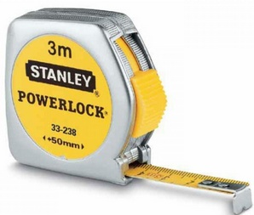
Απόσταση
1m =
10 dm
1dm
1dm
1dm
1dm
1dm
1m
Άρα η ίδια απόσταση που είναι 1m… είναι και 10dm

Slide 6
Απόσταση
1m =
10 dm
1
1dm =
m
10
1dm =
ή
0,1
m

Slide 7
Απόσταση
100 cm
1m =
1
1cm =
m
100
ή
1cm =
0,01
m

Slide 8
Απόσταση
1m =
100 cm
1cm
1m
Άρα η ίδια απόσταση που είναι 1m… είναι και 100cm

Slide 9
Απόσταση
1000 mm
1m =
1
1mm =
m
1000
ή
1mm =
0,001
m

Slide 10
Απόσταση
10cm
1dm =
1
1cm =
dm
10
ή
1cm =
0,1
dm

Slide 11
Απόσταση
100mm
1dm =
1
1mm =
dm
100
ή
1mm =
0,01
dm

Slide 12
Απόσταση
10mm
1cm =
1
1mm =
cm
10
ή
1mm =
0, 1
cm

Slide 13
Απόσταση
1000m
1km =
1
1m =
km
1000
ή
1m =
0,00 1
km

Slide 14
Απόσταση
Συνοψίζω όλες τις παραπάνω σχέσεις στον ακόλουθο πίνακα:
1m = 10dm
1m = 100cm
1m = 1000mm
1dm = 10cm
1dm = 100mm
1cm = 10mm
1km = 1000m
1km = 100.000cm

Slide 15
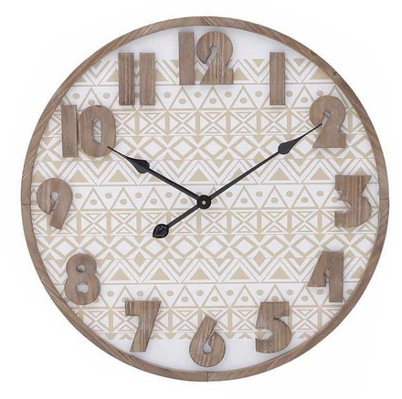
Χρόνος
1h =
60min
1
1min =
h
60
h

Slide 16
Χρόνος
3.600s
1h =
1
1s =
h
3.600

Slide 17
Χρόνος
60sec
1min =
1
1sec =
min
60
h

Slide 18
Χρόνος
Συνοψίζω όλες τις παραπάνω σχέσεις στον ακόλουθο πίνακα:
1h = 60 min
1min = 60sec
1h = 3.600 s

Slide 19
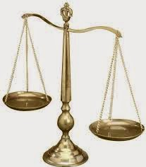
Μάζα
Μονάδες μέτρησης της μάζας:
kg, kgr
= κιλά
g , gr
= γραμμάρια
Η μονάδα μέτρησης της μάζας στο S.I. είναι τα κιλά (kg)

Slide 20
Μάζα
1000gr
1kg =
1
1gr =
kg
1000
ή
1gr =
0,00 1
kg

Slide 21
Μάζα
1kg = 1000gr

